Slide 1

PHÒNG GIÁO DỤC VÀ ĐÀO TẠO QUẬN LONG BIÊN
TRƯỜNG MẦM NON HOA SỮA
GIÁO ÁN
PHÁT TRIỂN NGÔN NGỮ
Đề tài: Thơ “ Noel là gì?”
- Ngày dạy: 28-12-2018
- Người dạy: Phan Hương Trang

Slide 2

Giới thiệu bài thơ và đọc diễn cảm

Slide 3
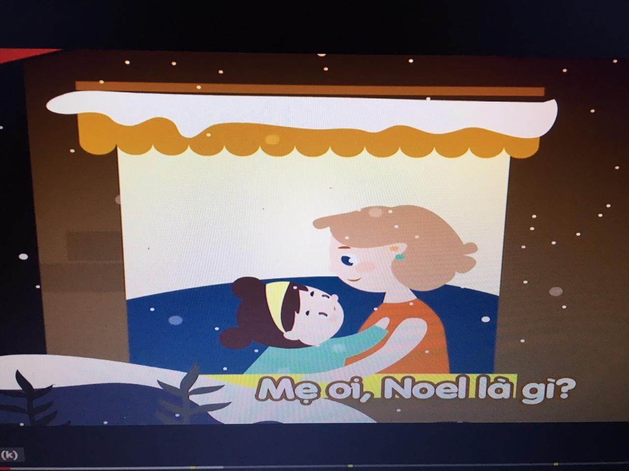

Slide 4
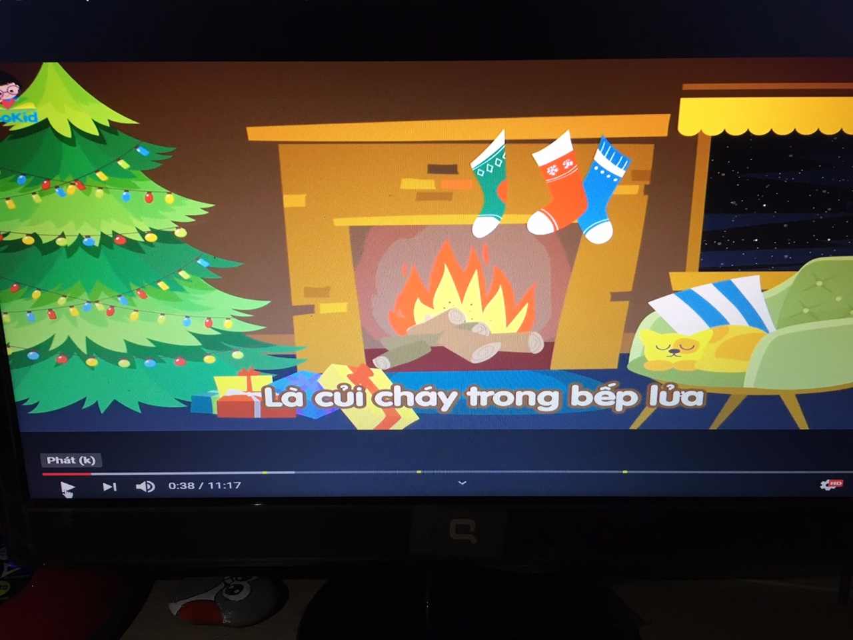

Slide 5
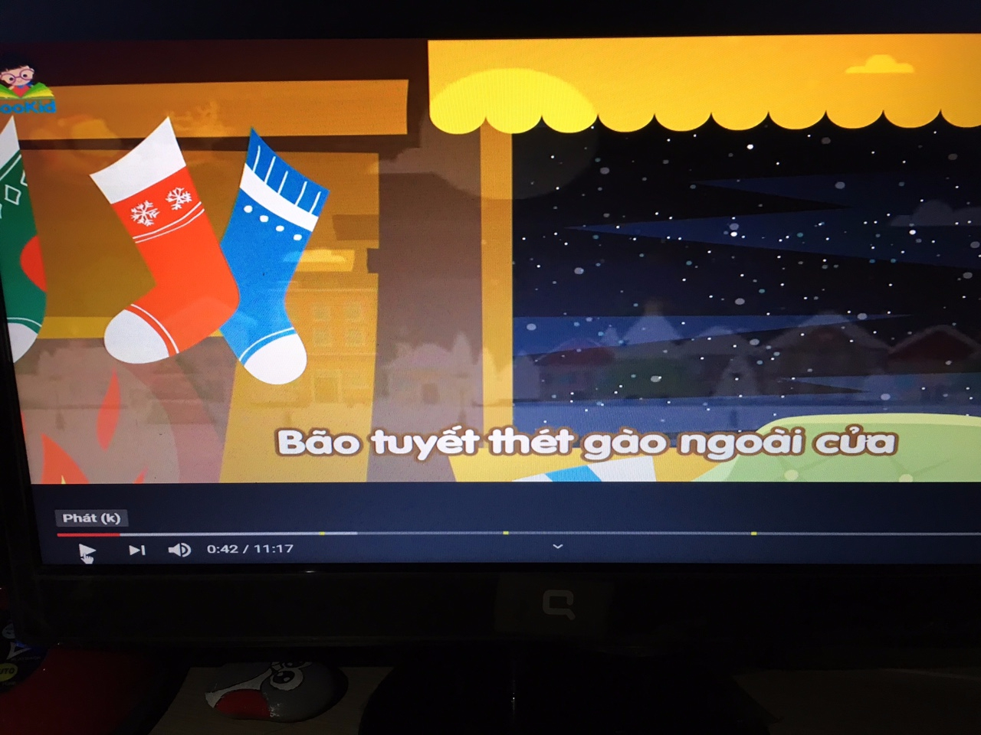

Slide 6
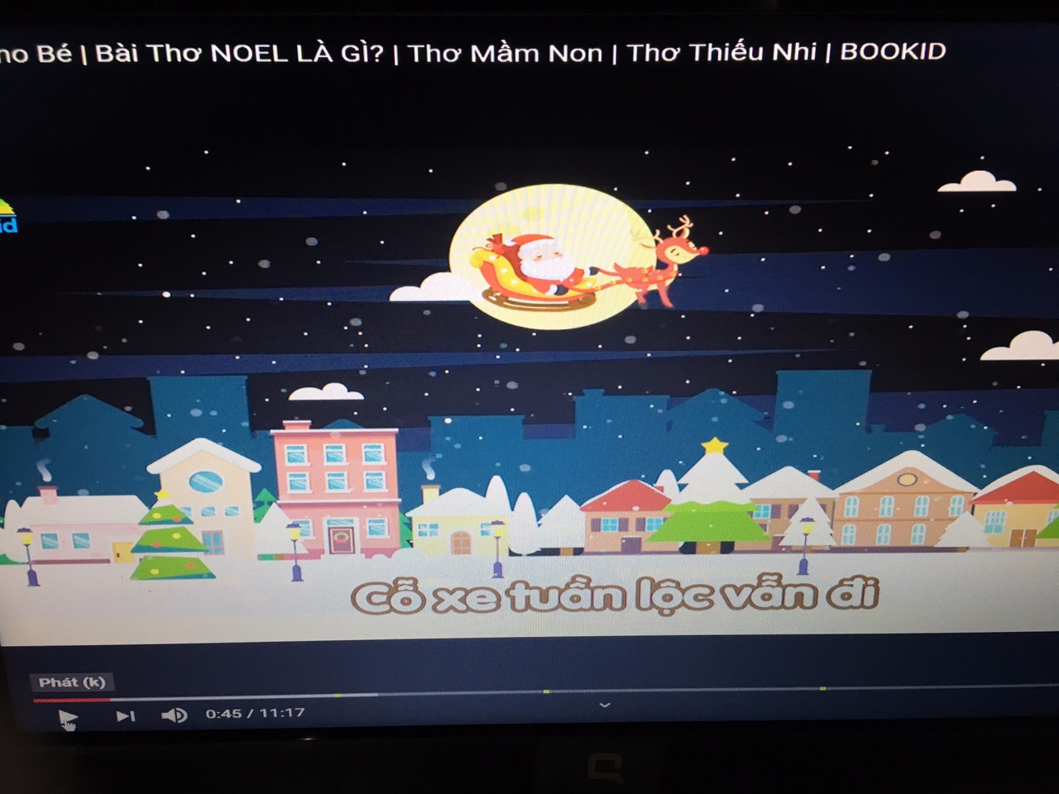

Slide 7
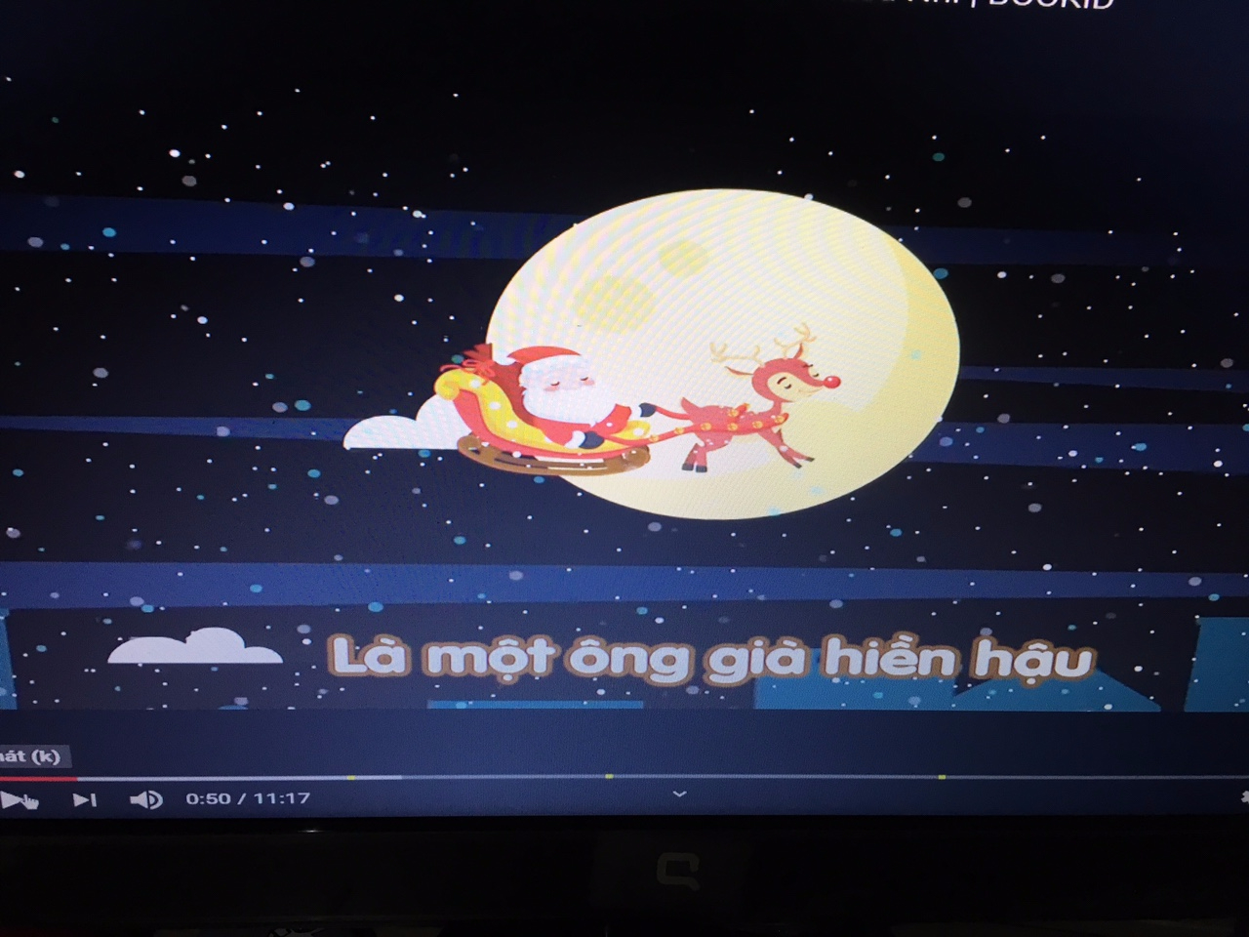

Slide 8


Slide 9


Slide 10
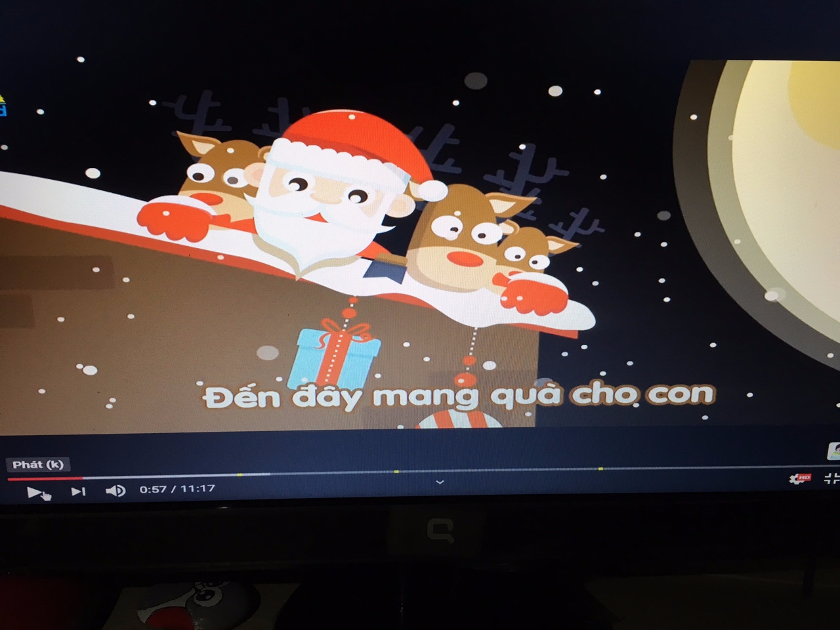

Slide 11
Đàm thoại trích dẫn

